Slide 1
COLESTEROL Y PREVENCIÓN PRIMARIA DE LA ENFERMEDAD CARDIOVASCULAR: El debate continúa Vol 30, nº7 2022

Slide 2
Sumario
INTRODUCCIÓN
NIVELES DE COLESTEROL Y ENFERMEDAD CARDIOVASCULAR: ¿CUANTO MÁS BAJO, MEJOR?
CUÁNDO INICIAR EL TRATAMIENTO EN PREVENCIÓN PRIMARIA DE LA ECV: ¿en base al riesgo cardiovascular o niveles de c-LDL?
Estimación del riesgo cardiovascular
¿Cuándo no calcular el RCV?
Factores potenciadores del RCV
RELACIÓN BENEFICIO/RIESGO DE ESTATINAS EN PREVENCIÓN PRIMARIA
DOSIS DE ESTATINAS E INTENSIFICACIÓN DEL TRATAMIENTO
TRATAMIENTO DE LA DISLIPEMIA EN LA DIABETES MELLITUS TIPO 2 (DM tipo 2)
PREVENCIÓN PRIMARIA EN PERSONAS MAYORES DE 75 AÑOS
DEPRESCRIPCIÓN DE ESTATINAS EN PACIENTES FRÁGILES
Enlace a: TABLA RESUMEN GUÍAS DE PRÁCTICA CLÍNICA SOBRE LOS LÍPIDOS EN PREVENCIÓN PRIMARIA DE LA ENFERMEDAD CARDIOVASCULAR

Slide 3
INTRODUCCIÓN
El manejo de los lípidos como factor de riesgo cardiovascular (FRCV) se abordó en una Guía de Práctica Clínica (GPC) de Osakidetza-Departamento de Salud cuya última actualización se publicó en 2017 como GPC del Sistema Nacional de Salud
Desde entonces se han actualizado GPC internacionales:
la británica del NICE 2016 y el documento de resumen de 2021
la del servicio de prevención estadounidense TaskForce 2022
la estadounidense de la AHA/ACC 2018
la europea de la ESC/EAS 2019

Slide 4
INTRODUCCIÓN
En prevención primaria (PP) de la enfermedad cardiovascular, el enfoque y las recomendaciones difieren sustancialmente entre las GPC. Salvo el ensayo HOPE-3, apenas hay evidencias nuevas significativas en prevención primaria
Los factores que pueden explicar estas diferencias en las recomendaciones entre guías son:
Autoría
Metodología de elaboración: evidencias fundadas vs. consenso de expertos
Interpretación de la evidencia
Conflictos de intereses
Objetivo del INFAC: revisar la vigencia de las recomendaciones en el tratamiento farmacológico en Prevención Primaria de la ECV de la GPC SNS-Osteba

Slide 5
NIVELES DE COLESTEROL Y ENFERMEDAD CARDIOVASCULAR: ¿CUANTO MÁS BAJO, MEJOR?
Datos epidemiológicos documentan la relación continua, positiva y gradual entre los niveles de c-LDL y los eventos CV y las tasas de mortalidad. Sin embargo, existen muchas inconsistencias entre estos argumentos y la evidencia que los sustenta
Las guías europeas de lípidos y de prevención de la ECV parten del principio “el colesterol cuanto más bajo, mejor”. Se basan en un documento de opinión de expertos y en metaanálisis (MA) del Cholesterol Treatment Trialist (CTT) Collaboration
Un nuevo MA de los 21 ECA cuestiona las conclusiones del CTT
En una revisión sistemática de 35 ECA: la reducción de colesterol LDL deseada se obtuvo en 13 ECAs, sólo en uno de ellos se redujo la mortalidad, y en el caso de 5 se redujeron los eventos cardiovasculares

Slide 6
CUÁNDO INICIAR EL TRATAMIENTO EN PREVENCIÓN PRIMARIA DE LA ECV: ¿en base al riesgo CV o niveles de c-LDL?
Existe acuerdo entre todas las GPC en que el inicio del tratamiento farmacológico en la prevención primaria de la ECV no debe basarse en la interpretación aislada del c-LDL
También debe basarse en el cálculo del RCV de cada paciente. Para ello se utilizan ecuaciones de riesgo calibradas en las poblaciones en las que van a ser utilizadas
Limitaciones de las ecuaciones de cálculo/estimación del RCV
A nivel poblacional valoran adecuadamente el riesgo, mientras que son más imprecisas a la hora de predecir el riesgo individual
Hay factores de riesgo no contemplados en estas ecuaciones de riesgo
La mayoría no están validadas en poblaciones mayores de edad
Guía de OSN-Osteba: ecuación de riesgo Regicor (40-75 años)

Slide 7
CUÁNDO INICIAR EL TRATAMIENTO EN PREVENCIÓN PRIMARIA DE LA ECV: ¿en base al riesgo CV o niveles de c-LDL?
¿Cuándo no calcular el RCV?
Personas con dislipemias genéticas aterogénicas
Dislipemias severas
Enfermedad renal crónica o en la diabetes con agregación de factores de riesgo individuales
En rangos de edad en las que las ecuaciones de riesgo no han sido validadas
Factores potenciadores del RCV (no contemplados en las ecuaciones de riesgo pero que pueden aumentar el RCV)
Antecedentes familiares de ECV precoz, artritis reumatoide, VIH, neoplasia mieloproliferativa (policitemia vera, trombocitemia esencial, elevación de triglicéridos, niveles elevados de Apo B o Lp(a), historia de menopausia precoz, condiciones asociadas al embarazo (pre-eclampsia), personas en situación de exclusión social, etc.

Slide 8
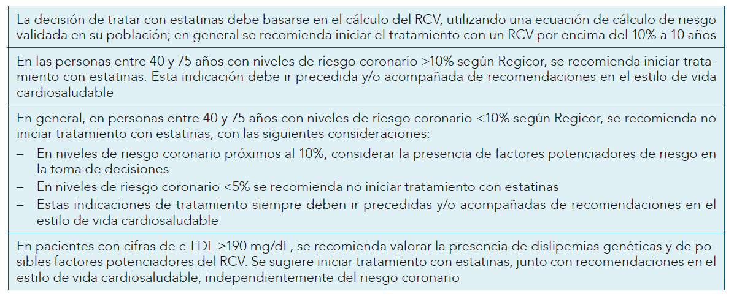
CUÁNDO INICIAR EL TRATAMIENTO EN PREVENCIÓN PRIMARIA DE LA ECV: ¿en base al riesgo CV o niveles de c-LDL?
RECOMENDACIONES

Slide 9
RELACIÓN BENEFICIO/RIESGO DE ESTATINAS EN PREVENCIÓN PRIMARIA
Las actividades preventivas prioritarias para el manejo de la ECV deben centrarse en la promoción de estilos de vida saludables
La decisión de utilizar una estatina implica realizar un balance entre el beneficio y el riesgo percibido: en pacientes de alto RCV los beneficios están más claros; en la mayoría de los pacientes los beneficios pueden ser marginales
Valorar el impacto del tratamiento en términos de RAR por tener en cuenta la prevalencia del problema en la población a la que pertenece
Valorar riesgos de estatinas: edad factor predisponente de mayor peso
Daños musculares y gastrointestinales y aumento de enzimas hepáticas, hepatotoxicidad, DM tipo 2 de nueva aparición, toxicidad renal, deterioro cognitivo, hemorragia intracraneal, etc.
RECOMENDACIONES

Slide 10
DOSIS DE ESTATINAS E INTENSIFICACIÓN DEL TRATAMIENTO
Las GPC difieren respecto a las dosis de estatinas de inicio recomendadas en PP (bajas-moderadas vs. altas), así como en la necesidad o no de intensificar el tratamiento

Slide 11
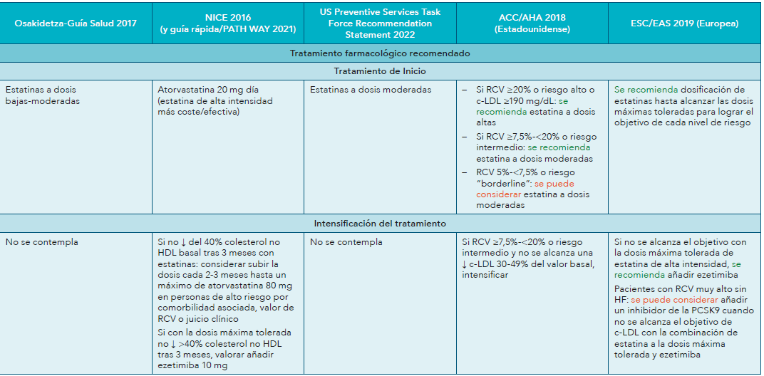
DOSIS DE ESTATINAS E INTENSIFICACIÓN DEL TRATAMIENTO
Consulta el apartado Tratamiento farmacológico recomendado de la tabla resumen

Slide 12
DOSIS DE ESTATINAS E INTENSIFICACIÓN DEL TRATAMIENTO
Razones para no intensificar el tratamiento en la mayoría de pacientes:
Ningún ECA en PP ha comparado el tratamiento dirigido a alcanzar determinadas cifras de c-LDL, ni tampoco dosis altas frente a bajas-moderadas
En prevención secundaria, los ECA que comparan dosis altas vs. dosis bajas han mostrado un beneficio modesto
El riesgo basal de eventos CV es menor en PP que en prevención secundaria
El mayor beneficio se obtiene con dosis moderadas de estatinas. El aumento de beneficio es pequeño al pasar a dosis altas
Las dosis moderadas de estatinas son las dosis más frecuentemente usadas en los ECA en PP y poseen un perfil de seguridad aceptable
RECOMENDACIONES

Slide 13
TRATAMIENTO DE LA DISLIPEMIA EN LA DM tipo 2
Existen diferentes enfoques para el manejo de la dislipemia en pacientes.
Diversos estudios muestran que el RCV de diabetes no es equivalente a ECV establecida y sugieren tratar en función del RCV individual
MA De Vries: estatinas a dosis moderadas en PP en DM tipo 2, RCV >10% reducen los eventos CV pero no mortalidad total
Factores a tener en cuenta para iniciar el tratamiento: años de evolución de DM, tratamiento con insulina, pero control glucémico
Consulta el apartado de DM Tratamiento de la tabla resumen
RECOMENDACIONES

Slide 14
PREVENCIÓN PRIMARIA EN PERSONAS MAYORES DE 75 AÑOS
Evidencia de la eficacia de estatinas en PP en personas mayores es limitada y no concluyente: único ECA específico en persona mayores: en el grupo sin enfermedad CV previa no se observó beneficio. MA con resultados discordantes
Enfoque de tratamiento individualizado: tener en cuenta los distintos FRCV modificables, esperanza de vida, comorbilidad, fragilidad y calidad de vida, la carga de tratamiento y los potenciales efectos adversos
En marcha dos estudios: STAREE y PREVENTABLE. Se espera que proporcionen evidencia clara sobre la relación beneficio/riesgo de las estatinas en esta población
Consulta el apartado Personas mayores de 75 años de la tabla resumen
RECOMENDACIONES

Slide 15
DEPRESCRIPCIÓN DE ESTATINAS EN PACIENTES FRÁGILES
Considerar periódicamente la posibilidad de deprescripción de estatinas valorando la situación clínica del paciente y su pronóstico de vida (recogida en GPC SNS-Osteba y AHA/ACC)
Ensayo SITE (Statin In The Elderly) diseñado para evaluar la deprescripción en personas mayores de 75 años (variable principal mortalidad)
En la fase final de la vida priorizar los tratamientos enfocados a mejorar la calidad de vida. Criterios STOPP-Frail/STOPP-Pal consideran la retirada de las estatinas en pacientes en esta fase
Consulta el apartado Personas mayores de 75 años de la tabla resumen
RECOMENDACIONES

Slide 16
Para más información y bibliografía…
INFAC VOL 30 Nº 7

